Slide 1
Занятие № 10
Поиск выбросов и генерация новых признаков
Сапрыкин Артур
Data Scientist

Slide 2
Содержание
1
Что такое выброс
2
Как их отлавливать?
3
Практика.

Slide 3
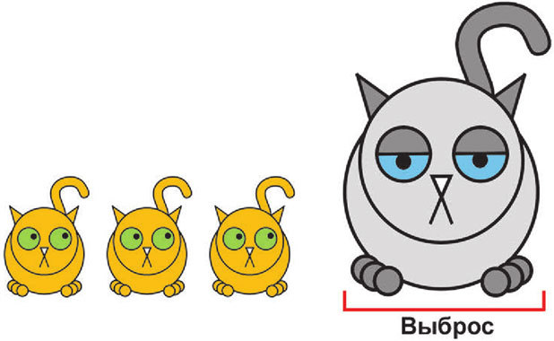
Что такое выброс?
Результат измерения, не подпадающий под общее распределение

Slide 4
Что такое выброс?

Slide 5
Что делать?

Slide 6
Как их отлавливать?
Смотрим на распределение
Смотрим на статистические показатели (квантили, медиана, средняя)

Slide 7
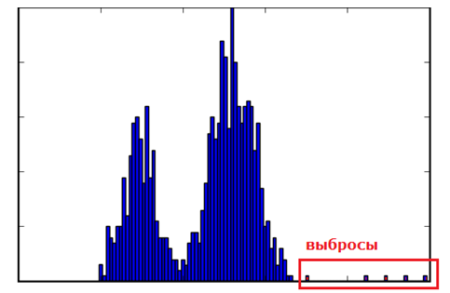
Как их отлавливать?

Slide 8
Как их отлавливать?

Slide 9
ПРАКТИКА

Slide 10
Спасибо за внимание!
Сапрыкин Артур
Data Scientist
fb.com/asaprykin92
asaprykin92@gmail.com

